Slide 1
Навчання грамоти
Читання
Букварний період
Урок 74
Закріплення вміння читати.
Робота з дитячою книжкою.

Slide 2
Організація класу
Вушка, прислухайтесь!
Очка, придивляйтесь!
Носику, глибше дихай!
Ротику, посміхнись!
Спинки, розправляйтесь!
Ручки, підніймайтесь!
Нумо до роботи
Дружно всі взялись!

Slide 3
Психологічне налаштування.
Вправа «Мій портрет»
Назви своє ім’я голосно. Закінчи речення про себе
Моя улюблена іграшка
Моя улюблена навчальна річ
Моя улюблена домашня тварина
Мій улюблений одяг

Slide 4
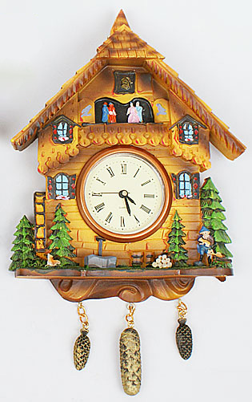
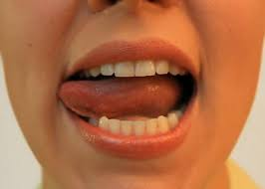
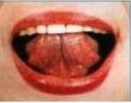
Вправи на розвиток артикуляційного апарату
«Годинник»
Відкрий рот, губи розтягни в посмішці, кінчиком вузького язика тягнися то до правого, то до лівого вуха (в різні куточки ротика). Рахунок: 1-2. Слідкуй, щоб щелепа і губи не рухались.
«Чистимо зубки»
Відкрий рот і кінчиком язика «почисть» зуби з внутрішньої сторони верхнього і нижнього зубного ряду, виконуючи рухи зі сторони в сторону та зверху вниз. Рахунок: 1-2.

Slide 5
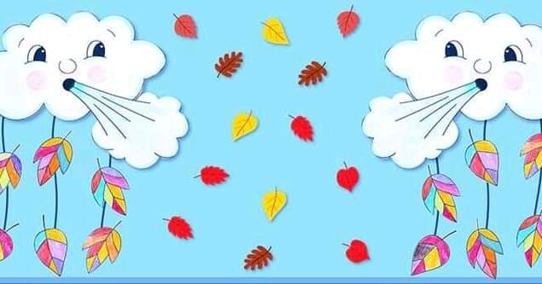
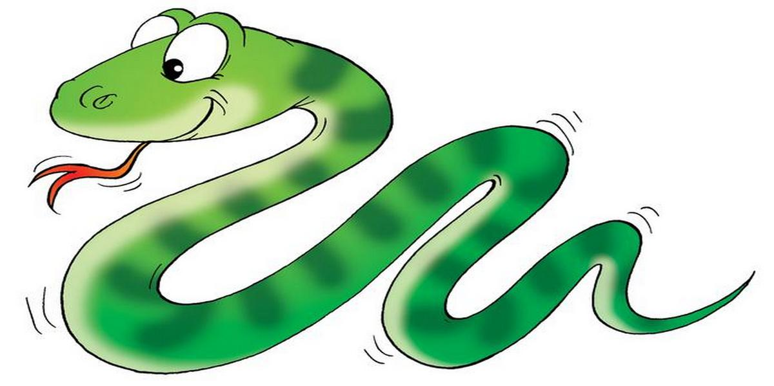
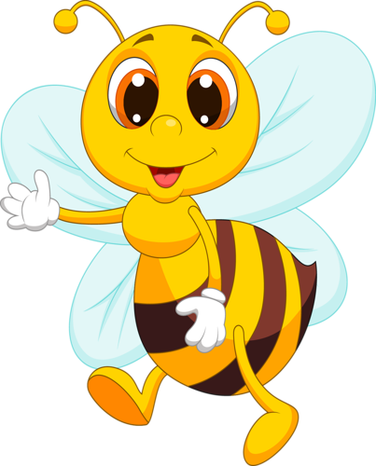
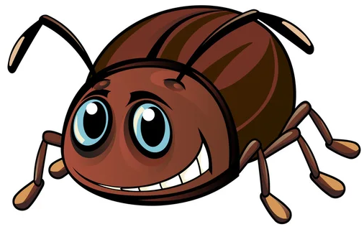
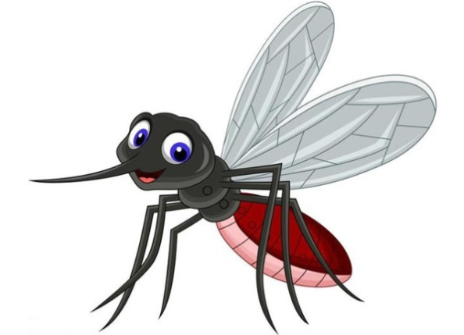
Вправи на розвиток артикуляційного апарату
Гра „Розмова лісу”
Вітерець у лісі - ш-ш-ш.
Повзе вуж у траві - с-с-с.
Пролетів жук - ж-ж-ж.
Заспівав комарик- з-з-з.
Забриніла бджілка- дж-дж-дж.

Slide 6
Пригадай
Які бувають звуки, букви? Розкажи за схемами.
голосні
Звуки
приголосні
наголошені
ненаголошені
тверді
м’які

Slide 7
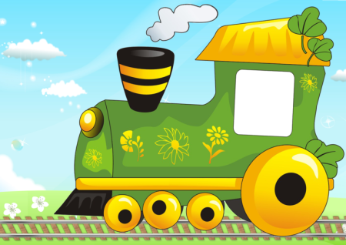
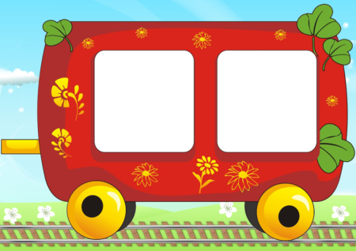
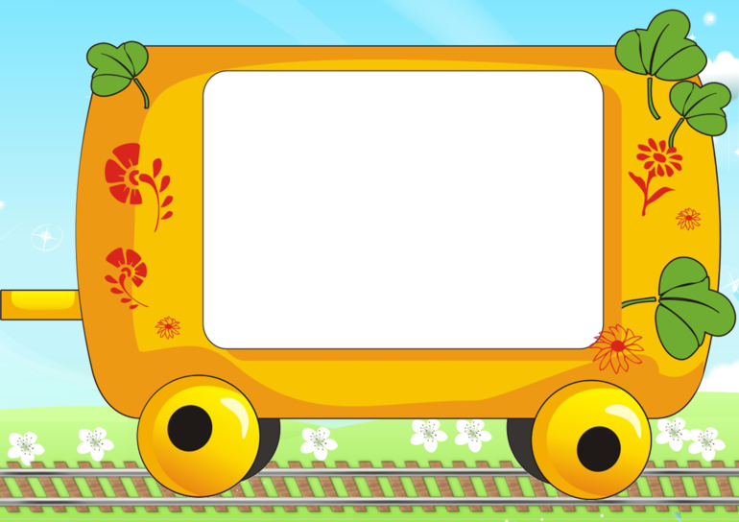
Пригадай
Назви букви, що їдуть у червоному вагоні. Які звуки вони позначають?
Назви букви, що їдуть у жовтому вагоні. Які звуки вони позначають?
А О У И Е
І Я
Б В Г Ґ Д Ж З
Й К Л М Н П
Р С Т Х Ч Ш
Чим відрізняється буква від звука?
Чим відрізняється голосний звук від приголосного?
Яка буква звуку не позначає?

Slide 8
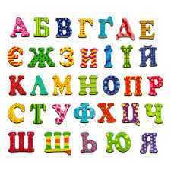
Українська абетка
Назви першу букву абетки, останню букву.
Назви букву, наступну за буквою А, К, П, Ч.
Назви букви, що передують буквам Г, И, Л, Т.
Назви букву, що не позначає звуку.
Назви букву, що позначає завжди м’який приголосний звук.
Букву, що може позначати два звуки.

Slide 9
Прочитай текст. Придумай свій заголовок
У дядька Василя
Яна і Ярослав побували в дядька Василя. Він живе у селі Ягідному. Дітям там сподобалося.
У дядька Василя велике господарство. Тут і корова, і коза, і свині. А в них малі дітки. У корови теля, у кози козеня, у свині поросята.
Господарство стереже пес Рябко. А на ґанку нявчить кішка Яся. У Ясі пухнасте кошеня. Його назвали Яськом.
Дядько Василь — гарний господар. У нього всі тварини
доглянуті.
Підручник, сторінка
37

Slide 10
Руханка з Ютуб каналу «Fresh Motion».

Slide 11
Повідомлення теми уроку
Сьогодні на уроці читання ми будемо удосконалювати вміння читати та будувати речення,
надрукуємо слова і схеми до них.
Попрацюємо з прочитаним твором.

Slide 12
Визнач кількість звуків у словах
Назви слова, в яких: 2 склади, 3 склади
диня
Лі-лі-я
яхта
6
5
4
3
малята
зозуля
дятел
В яких словах букв менше, ніж звуків? Поясни, чому.
яма
троянда
ягня

Slide 13
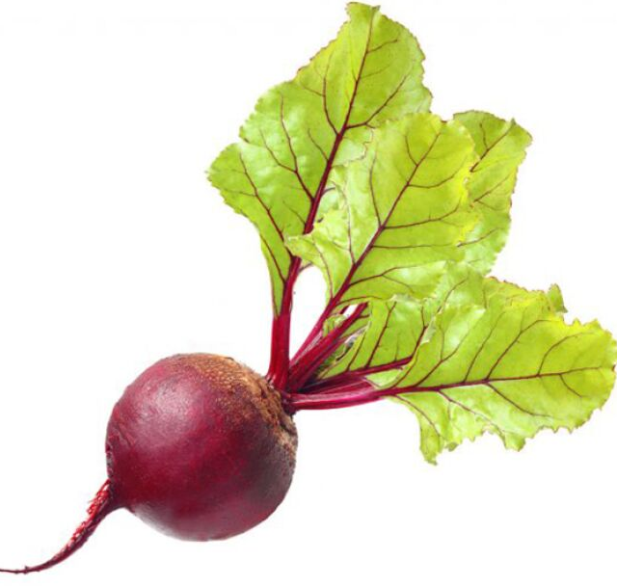
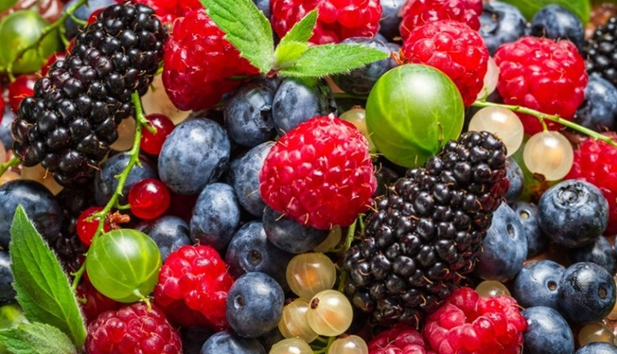
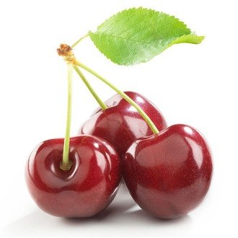
Слова розсипались
Надрукуй слова в зошиті в клітинку.
Побудуй звукові схеми під словами.
БУРЯК
ВИШНЯ
ЯГОДИ
РЯКУБ
НЯШИВ
ДИГОЯ
– о = о –
– о – = о
= о – о – о
5 б. 5 зв. 2 скл.
5 б. 5 зв. 2 скл.
5 б. 6 зв. 3 скл.

Slide 14
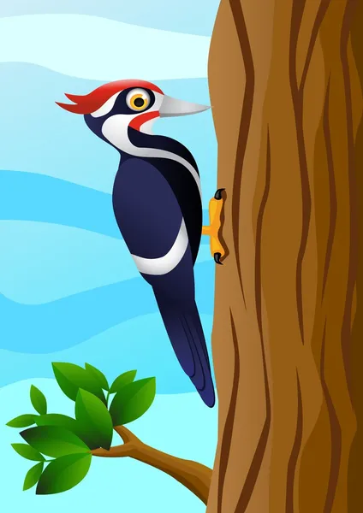
Вправа «Речення розсипалося»
Дятел ніс речення для читання. Раптом побачив короїда на ялинці. Упустив речення й переплутав слова. Допоможи зібрати речення зі слів. Запиши одне з речень в зошит.
ЯГОДИ КОРИСНІ ДЛЯ ДІТЕЙ.
ДЛЯ ЯГОДИ ДІТЕЙ КОРИСНІ
ОВОЧ БУРЯК КОРИСНИЙ -
У РОСТЕ САДУ ВИШНЯ
БУРЯК – КОРИСНИЙ ОВОЧ.
ВИШНЯ РОСТЕ У САДУ .

Slide 15
Прочитай слова правильно
ко-ше-ня-тко
На-та-ло-чка
ди-вля-ться
смі-є-ться
ня-вчить
при-ту-ли-ло-ся
за-мур-ко-ті-ло
по-вер-та-лась

Slide 16
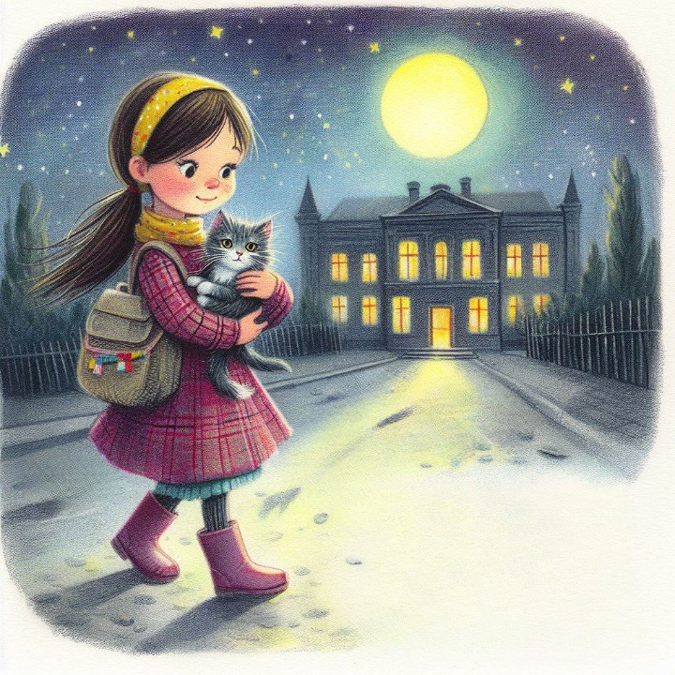
Вправа «Входження в малюнок»
Розкажи, що робить дівчинка.
Яка пора доби?
Куди йде дівчинка, на твою думку?
Який настрій у кошеняти? У дівчини?

Slide 17
Василь Сухомлинський
Покинуте кошеня
Хтось виніс із хати маленьке сіре кошенятко й пустив його на дорогу. Сидить кошеня та й нявчить. Бо хоче додому, до матусі. Проходять люди, дивляться на кошеня. Хто сумно хитає головою, хто сміється. Хто жаліє: бідне кошенятко, та й іде собі.
Настав вечір. Зайшло сонце. Страшно стало кошеняткові. Притулилося воно до куща та й сидить — тремтить. Поверталась із школи маленька Наталочка. Чує — нявчить кошеня. Вона не сказала ні слова, а взяла кошеня й понесла додому. Пригорнулося кошенятко до дівчинки. Замуркотіло. Раде-радісіньке.

Slide 18
Вправа «Запитання до тексту»
Де сиділо кошеня?
Чому воно нявчало?
Як люди реагували на кошеня?
Який час доби настав?
Звідки поверталася Наталочка?
Що вона зробила, коли почула нявчання кошеняти?
Що відчуло звірятко?

Slide 19
Вправа «Мікрофон»
Подумай, що на уроках читання тобі найбільше подобається робити?
Які із запропонованих завдань сьогодні були найцікавішими для тебе, чому?
Які із запропонованих завдань сьогодні були складними для тебе, чому?

Slide 20
Рефлексія
Поділися своїми враженнями від уроку
Отримав задоволення від своєї роботи
Успішно впорався із завданнями
Позитивні емоції від спілкування
Чекаю зустрічі наступного уроку

